Slide 1
ICS-LAB4 优化 Optimize
哈尔滨工业大学
计算机科学与技术学院
2023年11月

Slide 2
一、实验基本信息
实验类型：综合型实验
实验目的
理解程序优化的10个维度
熟练利用工具进行程序的性能评价、瓶颈定位
掌握多种程序性能优化的方法
熟练应用软件、硬件等底层技术优化程序性能
实验指导教师
任课教师：XXX
实验室教师：XXX1、XXX2
TA：XXX1、XXX2
实验班级、人数与分组
20XXXXX, 20XXXXX, 20XXXXX, 20XXXXX
一人一组

Slide 3
实验学时：2，周X X-X节
实验学分：0.5，本实验按100分计算，折合成总成绩的2.5分。
实验地点：G709,G712
实验环境与工具：
X64 CPU；2GHz；2G RAM；256GHD Disk 以上
Windows7/10 64位以上；VirtualBox/Vmware 11以上；Ubuntu 16.04 LTS 64位/优麒麟 64位 以上；
Visual Studio 2010 64位以上；CodeBlocks 64位；vi/vim/gedit+gcc
学生实验准备：禁止准备不合格的学生做实验
个人笔记本电脑
实验环境与工具所列明软件
参考手册: Linux环境下的命令；GCC手册；GDB手册
http://docs.huihoo.com/c/linux-c-programming/ C汇编Linux手册
http://csapp.cs.cmu.edu/3e/labs.html CMU的实验参考
http://cn.ubuntu.com/ http://forum.ubuntu.org.cn/ 网站与论坛

Slide 4
二、实验要求
学生应穿鞋套进入实验室
进入实验室后在签到簿中签字
实验安全与注意事项
禁止使用笔记本电脑以外的设备
学行生不得自行开关空调、投影仪
学生不得自打开窗户
不得使用实验室内的其他实验箱、示波器、导线、工具、遥控器等
认真阅读消防安全撤离路线
突发事件处理：第一时间告知教师，同时关闭电源插排开关。
遵守学生实验守则，爱护实验设备，遵守操作规程，精心操作，注意安全，严禁乱拆乱动。
实验结束后要及时关掉电源，对所用实验设备进行整理，设备摆放和状态恢复到原始状态。
桌面整洁、椅子归位，经实验指导教师允许后方可离开

Slide 5
三、实验预习
上实验课前，必须认真预习实验指导书
了解实验的目的、实验环境与软硬件工具、实验操作步骤，复习与实验有关的理论知识。
请写出程序优化的十个维度
如何编写面向编译器、CPU、存储器友好的程序。
性能测试方法：time、RDTSC、clock
性能测试准确性的文献查找：流水线、超线程、超标量、向量、多核、GPU、多级CACHE、编译优化Ox、多进程、多线程等多种因素对程序性能的综合影响。

Slide 6
四、实验内容与步骤
1.环境建立
Windows下Visual Studio 2015 以上64位
Windows下Perf、VS的性能探测器
Ubuntu下安装oprofiler、gprof
2.获得实验包
老师演示SSEAVX
完成老师指定任务的程序优化
3.十个优化维度：优化源程序-高级语言
本课程重点在性能优化
计算机系统设计本身就考虑到了性能优化、空间优化

Slide 7
HIT
十个优化维度
更快（本课程重点！）
更省（存储空间、运行空间）
更美（UI 交互）
更正确（本课程重点！各种条件下）
更可靠
可移植
更强大（功能）
更方便（使用）
更范（格式符合编程规范、接口规范 ）
更易懂（能读明白、有注释、模块化）

Slide 8
4.性能优化方法
1.一般有用的优化
代码移动
复杂指令简化
公共子表达式
2.面向编译器的优化：障碍
函数副作用
内存别名
3.面向超标量CPU的优化
流水线、超线程、多功能部件、分支预测投机执行、乱序执行、多核：分离的循环展开！
只有保持能够执行该操作的所有功能单元的流水线都是满的，程序才能达到这个操作的吞吐量界限
4.面向向量CPU的优化：MMX/SSE/AVR
5. CMOVxx，串指令等指令
代替test/cmp+jxx，for 循环
6. 嵌入式汇编

Slide 9
7.面向编译器的优化
Ox:0 1 2 3 g
8.面向存储器的优化：Cache无处不在
重新排列提高空间局部性
分块提高时间局部性
9.内存作为逻辑磁盘：内存够用的前提下。
10.多进程优化
fork，每个进程负责各自的工作任务，通过mmap共享内存或磁盘等进行交互。
11.文件访问优化：带Cache的文件访问
12.并行计算：多线程优化：第12章
13.网络计算优化：第11章、分布式计算、云计算
14.GPU编程、算法优化
15.超级计算

Slide 10
5.性能测试的工具---库打桩机制典型应用
Windows下VS，本身就有性能评测的组件
调试：性能探测器：CPU、RAM、GPU
Linux下Oprofile等工具（gprof、google-perftools）
https://blog.csdn.net/Blaider/article/details/7730792 用 OProfile 彻底了解性能
https://www.cnblogs.com/jkkkk/p/6520381.html《Linux调优工具oprofile的演示分析》
https://www.cnblogs.com/MYSQLZOUQI/p/5426689.html
Linux下的valgrind： callgrind/Cachegrind
https://www.jianshu.com/p/1e423e3f5ed5将 Cachegrind 和 Callgrind 用于性能调优
https://blog.csdn.net/u010168781/article/details/84303954

Slide 11
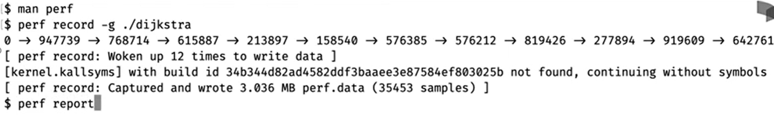
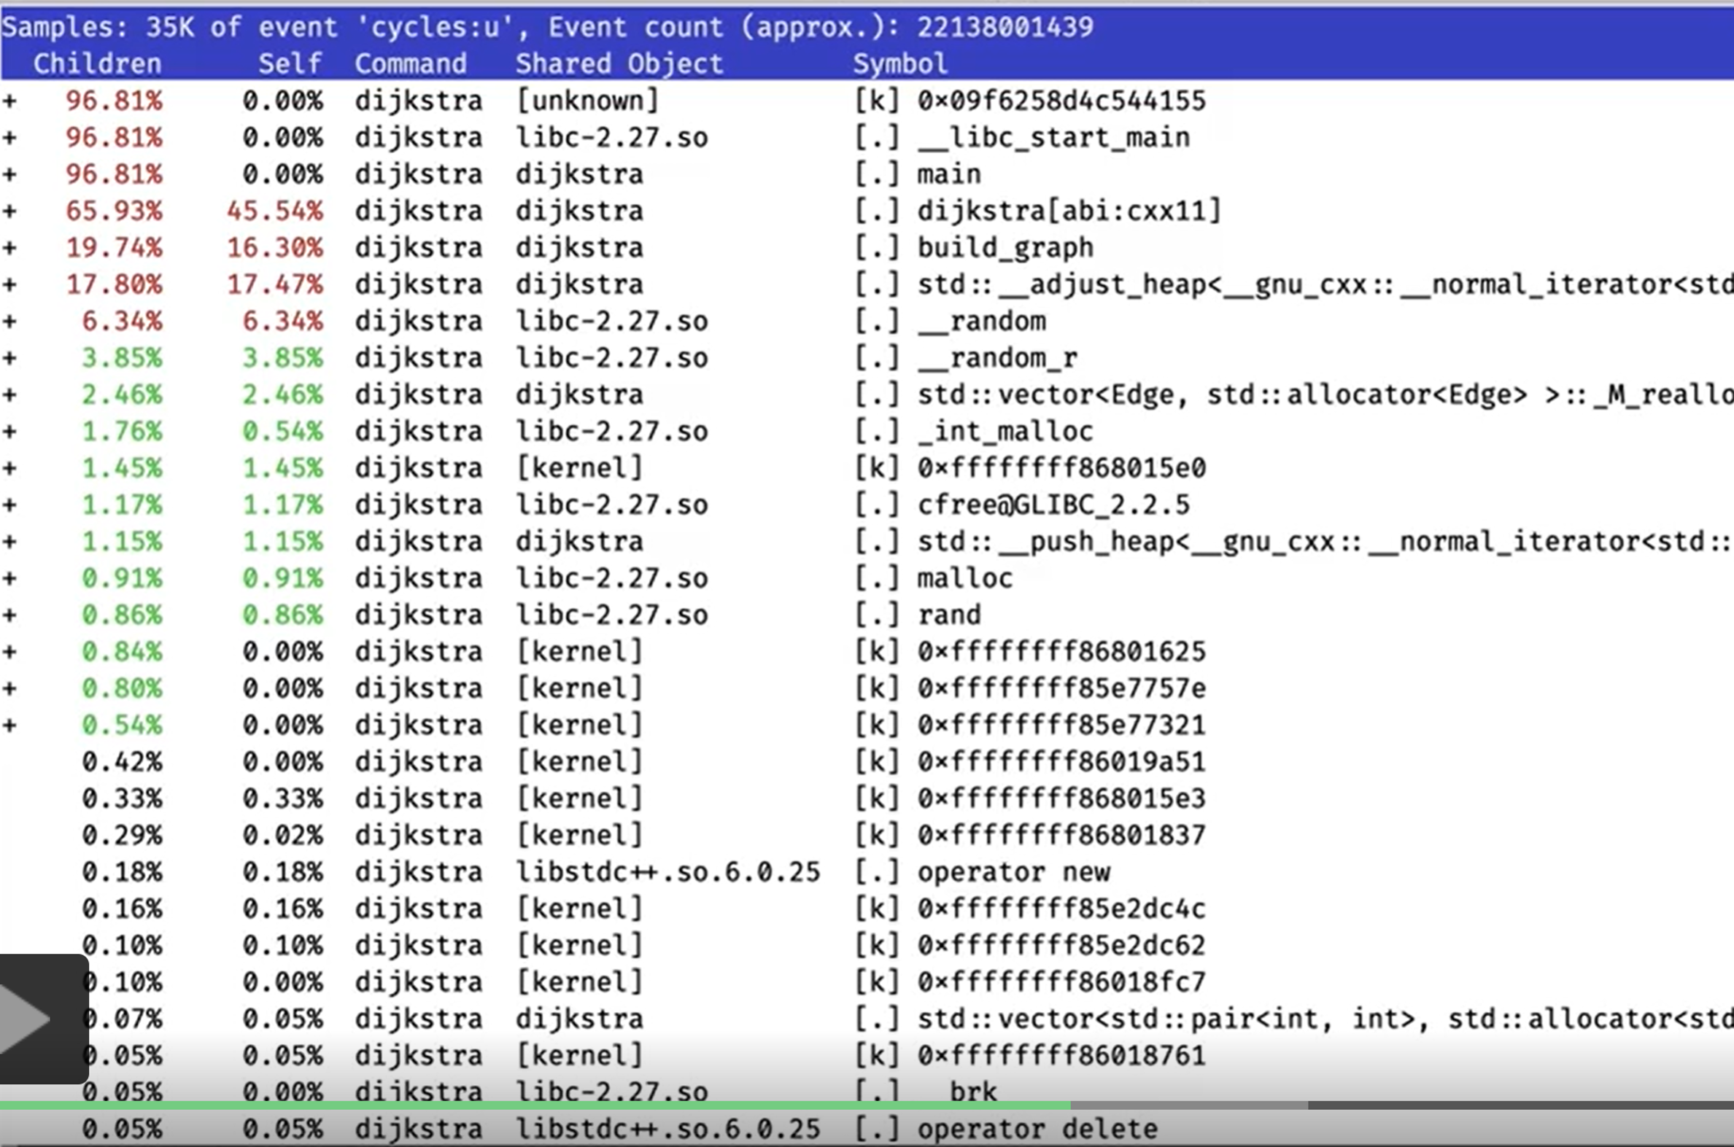

Slide 12

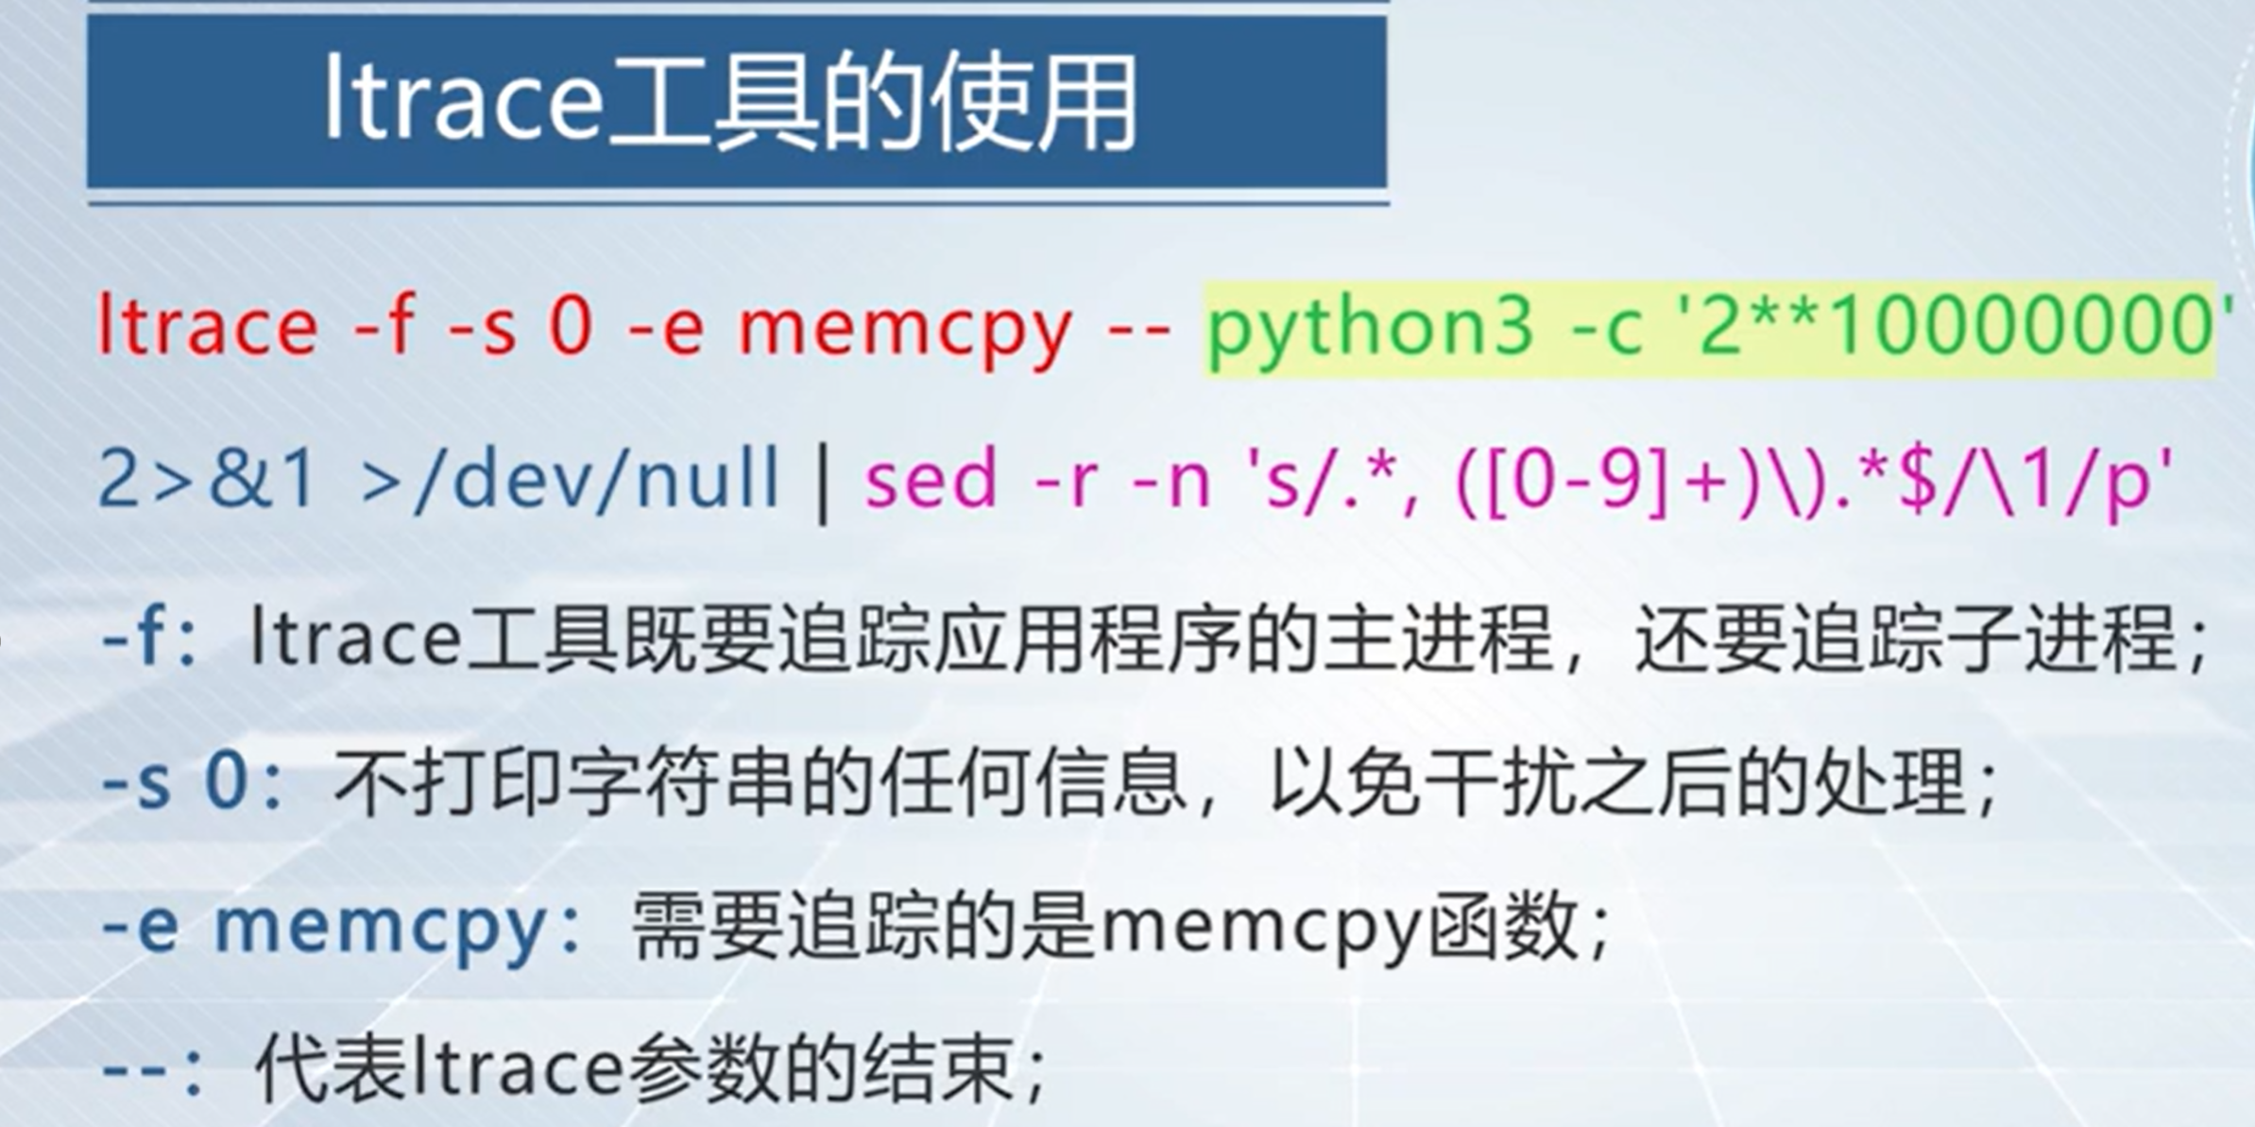

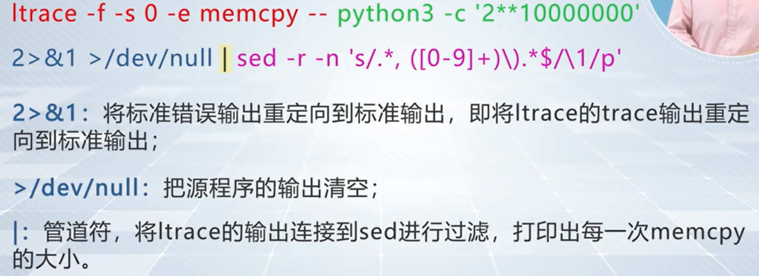

Slide 13
6.自己编写性能测试代码
Time
RDTSC
clock、Clock_gettime
7.性能测试准确性的讨论
流水线、超线程、超标量、向量、多核、GPU、多级CACHE、编译优化Ox、多进程、多线程等多种因素对程序性能的综合影响

Slide 14
7. 实验任务:教师指定任务
一个图像处理程序实现图像的平滑，其图像分辨率为8192*5120（8K），每一点颜色值为64b，用long img[8192][5120]存储屏幕上的所有点颜色值,颜色值可以随机、或从0依行列递增，或真实图像。
平滑算法为：任一点的颜色值为其上下左右4个点颜色的平均值，即：
img[i][j] = ( img[i-1][j] + img[i+1][j]
+img[i][j-1] + img[i][j+1] ) /4。
请面向你的CPU与cache，利用本课程学过的优化技术，编写程序，并说明你所采用的优化方法。

Slide 15
实验要求
实验课堂上可以先完成一般有用的优化
至少包含CPU、Cache优化的各一种方法
提示：为方便测量，整个算法循环10000次以上
提供原始程序、优化后的程序
提供性能评测结果、截图
分析说明你所采用的方法目的达成情况
按要求撰写实验报告
Windows、Linux，可任选一个平台
面向泰山服务器CPU与Cache 优化。程序保留在服务器上
边缘点可不处理，不建议分支处理，因为降低性能
平滑后图像应覆盖原图像，尽量少申请数组空间

Slide 16
五、实验报告格式
按照实验报告模板所要求的格式与内容提交。
实验后 2 周内 提交至课代表并打包给授课教师。
本次实验成绩按100分计
按时上课，签到5分
按时下课，不早退5分
课堂表现：10分，不按操作规程、非法活动扣分。
实验报告：80分。具体参见实验报告各环节的分值
学生提交1个压缩包 学号-姓名.zip 即可
在实验报告中，要对每一优化方法与评测结果进行说明，并进行分析，要有截图标注及说明。
注意：及时保存代码、记录实验数据与截图等等。以方便实验报告的撰写。

